Slide 1
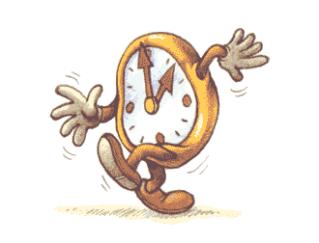
Hora do desafio
Comparando textos

Slide 2



Dois textos serão apresentados. Compare as informações conforme o enunciado e responda executando movimentos com o corpo, assim como nos ícones abaixo:

Slide 3
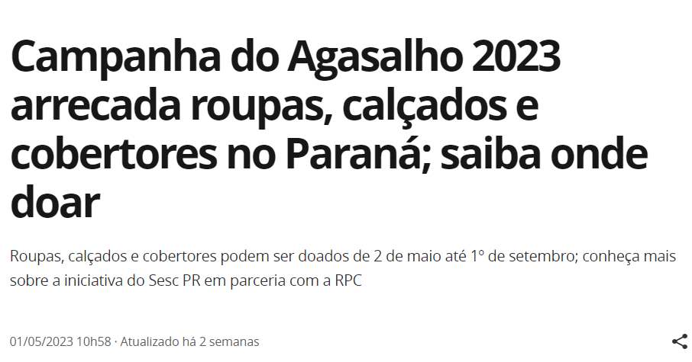


1
2
-Divulga o nome dos organizadores da campanha:
Notes:
Referências:
https://redeglobo.globo.com/rpc/Responsabilidade-Social/noticia/campanha-do-agasalho-2023-arrecada-roupas-calcados-e-cobertores-no-parana-saiba-onde-doar.ghtml

Slide 4
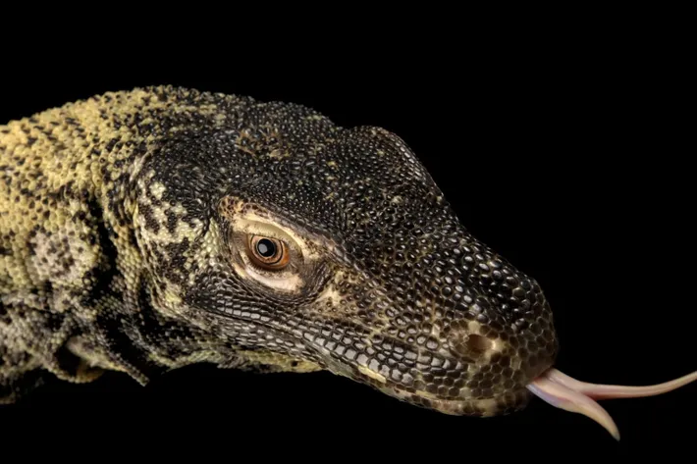
1
2
Dragões na mitologia chinesa
Os dragões na China são vistos de forma positiva, divina, como símbolo de poder, sabedoria, proteção e sorte. Eles são responsáveis também pelo clima, controlando as chuvas. Normalmente são representados como uma serpente gigante, mas com características de diversos outros bichos. De acordo com a mitologia chinesa, o dragão foi um dos animais que criou o mundo e por isso esse animal é bem presente na cultura do país, encontrado em diversos monumentos, prédios e bandeiras.
Dragão-de-komodo fotografado no zoológico de Houston, no Texas, Estados Unidos.
FOTO DE JOËL SARTORE NATIONAL GEOGRAPHIC PHOTO ARK
O que é um dragão-de-komodo?
Alcançando até três metros de comprimento e pesando mais de 130 quilos, os dragões-de-komodo são os lagartos mais pesados da Terra. Têm cabeças longas e achatadas, com focinhos arredondados, escamas na pele, pernas arqueadas e caudas enormes e musculosas.
-Descreve animais imaginários:
Notes:
Referências:
https://www.hipercultura.com/dragoes-origem-e-mitologia/
https://www.nationalgeographicbrasil.com/animais/dragao-de-komodo

Slide 5
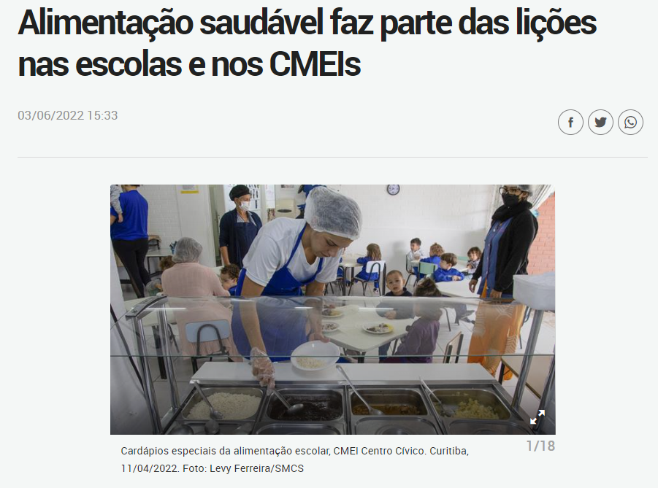
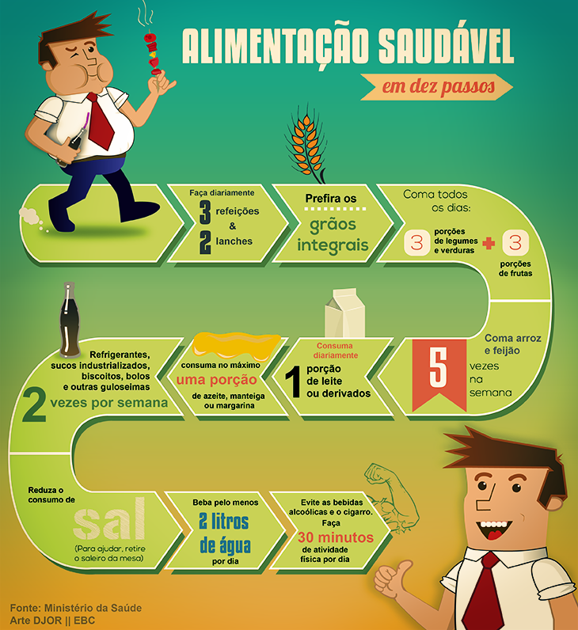
1
2
-Mostra a preocupação com a alimentação dos estudantes:
Notes:
Referências:
https://www.ecodebate.com.br/2013/09/02/alimentar-se-bem-custa-caro-dependendo-das-escolhas-comer-bem-pode-ser-barato-diz-nutricionista/

Slide 6
RESENHA: TURMA DA MÔNICA JOVEM - AMIZADE É TUDO
[...]
Essa é uma leitura muito rápida de fazer, é possível ler em um único dia e o melhor de tudo é que o leitor pode começar por qualquer um dos volumes sem problema, pois não afetará as demais histórias.
A editora como sempre manteve o padrão dos volumes anteriores, as histórias são bem atuais e com certeza agradarão os antigos e novos leitores.
Gostei muito desse livro, aos poucos o leitor vai vendo o crescimento dos personagens a cada história que passa e sente-se cada vez mais envolvido com a turminha. Estou ansiosa para o próximo volume.
Turma da Mônica Jovem: Amizade é tudo [Resenha Literária]
[...]
Turma da Mônica Jovem – Amizade é Tudo é um ótimo volume, com enredos bem interessantes, valorizando outros personagens que não sejam os principais, embora eles estejam bem presentes. Agradam também, as ilustrações ao longo do livro. Recomendo!
[...]
1
2
-Apresenta opinião positiva em relação ao material lido.
Notes:
Referências:
http://www.seguindoocoelhobrancoo.com.br/2022/06/resenha-turma-da-monica-jovem-amizade-e.html
https://nanossaestante.com.br/2022/07/turma-da-monica-jovem-amizade-e-tudo-resenha-literaria/#:~:text=Turma%20da%20M%C3%B4nica%20Jovem%20%E2%80%93%20Amizade,Recomendo!

